Slide 1
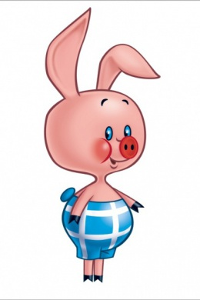
Математический марафон

Slide 2
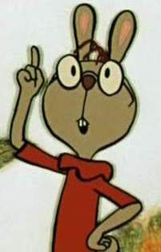
РАУНД 1 «РАЗМИНКА»

Slide 3
Тройка лошадей пробежала 90 км. Сколько пробежала каждая лошадь?

Slide 4
В каждом углу комнаты сидят по 1 кошке. Напротив каждой сидит 3 кошки. Сколько всего кошек в комнате?

Slide 5
Скворец съедает за день 100 г саранчи. Сколько граммов саранчи съедят 20 скворцов за 3 дня?

Slide 6
100 кг макулатуры сохраняют одно дерево. Сколько деревьев сберегут школьники, если они соберут 1 тонну макулатуры?

Slide 7
Сколько килограмм рапсового мёда могут собрать пчёлы с 5 га, если с 1 га они собирают 50 кг?

Slide 8
РАУНД 2
«ДУМАЙ, РАЗМЫШЛЯЙ»

Slide 9
Отца неизвестного человека зовут Иван Петрович, а сына этого неизвестного человека – Сергей Александрович. Как зовут этого неизвестного человека?

Slide 10
Паша, Андрей, Настя, Света и Лёша пришли в кино. Паша пришёл позже Насти. Андрей раньше Паши и сразу за Светой. Света пришла раньше Насти, но не была первой. Кто из ребят пришёл в кино третьим?

Slide 11
В отеле к приёму туристов готово 8 трёхместных номеров и 4 двухместных номера. Сколько ещё надо подготовить двухместных номеров, чтобы разместить группу туристов из 40 человек?

Slide 12
В кувшине впятеро больше воды, чем в чайнике, а в чайнике – на 8 стаканов воды меньше, чем в кувшине. Сколько воды в кувшине?

Slide 13
На календаре 2024 год. Через какое минимальное количество лет повторится такая же сумма цифр?

Slide 14
РАУНД 3
«СМЕКАЛКА»

Slide 15
В клетке находятся 5 кроликов. 5 девочек попросили дать им по 1 кролику. Просьбу девочек исполнили – каждой дали по 1 кролику. И все же в клетке остался 1 кролик. Как такой могло случиться?

Slide 16
На руках у человека 10 пальцев. Сколько пальцев на 10 руках?

Slide 17
На уроке физкультуры учащиеся выстроились в линейку на расстоянии 2 м друг от друга. Сколько учащихся в классе, если длина линейки 20 м?

Slide 18
Псу Шарику, коту Матроскину и галчонку вместе 8 лет. Сколько лет им будет вместе через 2 года?

Slide 19
Крышка стола имеет 4 угла. Один угол отпилили. Сколько углов осталось?

Slide 20
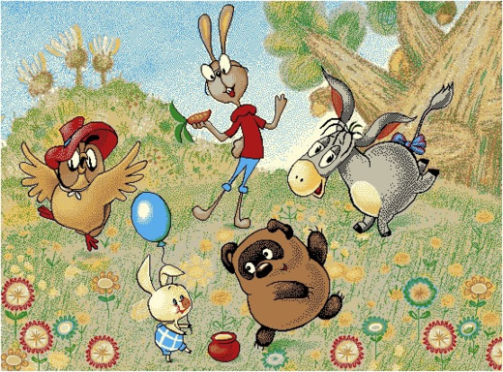
ЧАСТУШКИ

Slide 21
РАУНД 4
«БУДЬ ВНИМАТЕЛЕН
И УМЁН»

Slide 22
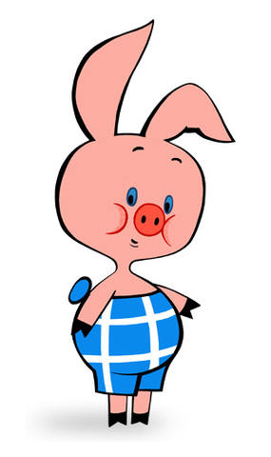
Какой ключ не отмыкает замок?

Slide 23
Из какой посуды не едят?

Slide 24
Сколько яиц можно съесть натощак?

Slide 25
Петух, стоя на одной ноге весит 3 кг. Сколько он будет весить, стоя на двух ногах?

Slide 26
У родителей 5 сыновей. Каждый имеет сестру. Сколько всего детей в семье?

Slide 27
Какое число приказывает?

Slide 28
Сколько единиц в дюжине?

Slide 29
Когда сутки короче: зимой или летом?

Slide 30
Дед, бабка, внучка, Жучка, кошка, мышка тянули-тянули и вытянули репку. Сколько глаз смотрело на репку?

Slide 31
Из-под забора видно 8 пар лошадиных ног. Сколько этих животных во дворе?

Slide 32
РАУНД 5 «МАТЕМАТИЧЕСКИЕ ГОЛОВОЛОМКИ»

Slide 33
Р ? а;
? янин;
по ? л;
ак ? са;
с ? жка;
смор ? а.

Slide 34
РАУНД 6
«ВЕСЁЛЫЕ ЗАДАЧИ»

Slide 35
Сколько насекомых в воздухе кружат?
Сколько насекомых в ухо мне жужжат?
Два жука и две пчелы,
Мухи две, две стрекозы,
Две осы, два комара.
Называть ответ пора!

Slide 36
Зайцы по лесу бежали,
Волчьи следы по дороге считали.
Стая большая волков здесь прошла.
Каждая лапа в снегу их видна. Оставили волки 120 следов.
Сколько, скажите, здесь было волков?

Slide 37
На птичьем дворе гусей дети кормили.
Целыми семьями их выводили.
Всего было 5 гусиных семей.
В каждой семье по 12 детей,
папа и мама и бабушка с дедом. Сколько гусей собралось за обедом?

Slide 38
Лисица учила своих малышей.
Ловить под кустами веселых мышей.
Мыши услышали злую лису
И спрятались все под елкой в лесу.
Мышек же было всего только пять,
У каждой мамаши по девять мышат.
Так сколько, скажите мышей и мышат
Тихо под елью ветвистой сидят?

Slide 39
На пригорке возле ёлок
Ёжик яблоки считал:
Семь под ёлкой, семь за ёлкой,
Семь в мешке за тем пригорком,
Семь в избе на третьей полке,
Семь под лавкою в саду.
Ну а больше не найду.
Все яблоки зимою ёж будет
Грызть с семьёю.
Только сколько, как понять?
Ёж не может разобрать.

Slide 40
РАУНД 7
«ШИФРОВКА»

Slide 41
1) 9, 1, 5, 1, 25, 10.
2) 18, 6, 26, 1, 20, 30.
3) 21, 14.
4) 18, 1, 9, 3, 10, 3, 1, 20, 30.
1-А, 2-Б, 3-В, 4-Г, 5-Д, 6-Е, 7-Ё, 8-Ж, 9-З, 10-И,
11-Й, 12-К, 13-Л, 14-М, 15-Н, 16-О,17-П, 18-Р, 19-С, 20-Т, 21-У, 22-Ф,23-Х, 24-Ц, 25-Ч,26-Ш, 27-Щ, 28-Ъ, 29-Ы, 30-Ь, 31-Э, 32-Ю, 33-Я.

